Slide 1

Week 9
单元复习
2021-10-9
陆旻
马立平中文六年级

Slide 2
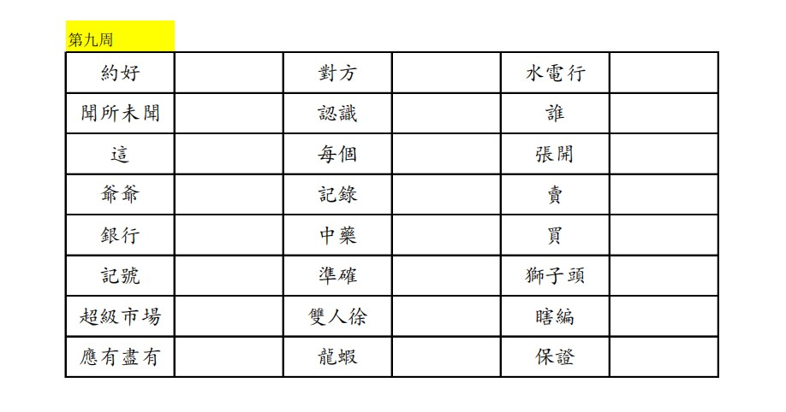
现在是课堂练习部分，请同学们拿出黄本练习册，在“Page 10，第九周”的部分，写出相应的简体字。今天的练习共24个单词。

Slide 3
课堂练习
1. 约好 | 2. 对方 | 3. 水电行
4. 闻所未闻 | 5. 认识 | 6. 谁
7. 这 | 8. 每个 | 9. 张开
10. 爷爷 | 11. 记录 | 12. 卖
13. 银行 | 14. 中药 | 15. 买
16. 记号 | 17. 准确 | 18. 狮子头
19. 超级市场 | 20. 双人徐 | 21. 瞎编
22. 应有尽有 | 23. 龙虾 | 24. 保证

Slide 4
单元复习

Slide 5
考试要求
1. 准时上线（1点钟开考），迟到miss的部分，不补
2. 全程打开摄像头，摄像头关闭或者掉线者会有penalty；
3. 提前打印出答题纸（老师会在考试当天中午12:50前发Email，请注意查收）
4. 考试时，摄像头角度要看得到学生的全脸和双手
5. 笔试时间为40分钟，字典is NOT allowed
6. 笔试结束后，将答题纸扫描，Email到老师的邮箱：gracelumin@gmail.com，要求：PDF格式、一个文件发送，截至时间下午13:50
7. 口试部分，轮到的同学现场表演或由老师播放小视频；没有轮到的同学，认真观看、打分【每个同学都要给其它同学评分的】
8. 现场表演口试部分的同学，需要提前背稿【不能读稿（课文）】、调好摄像头角度、音量，注意周围环境（通知家属保持安静）
如播放PPT辅助，PPT上只能出现图片；如有任何其他需要，请提前跟老师确认
9.每位同学的口试时间为3-5分钟

Slide 6
一、听写复习（1）
1. 西部 | 2. 华裔 | 3. 向来 | 4. 马路
5. 葱 | 6. 关于 | 7. 台湾 | 8. 口味
9. 商店 | 10.阿姨 | 11.修理 | 12.忍不住
13.约好 | 14.容易 | 15.鸡丁 | 16.狮子头
17.京菜 | 18.姜片 | 19.喜欢 | 20.工程师
21.汤 | 22.粤菜 | 23.扬菜 | 24.蒜
25.公司 | 26.盐 | 27.讨教 | 28.嘴巴

Slide 7
一、听写复习（2）
29.海鲜 | 30.形状 | 31.餐馆 | 32.洗耳恭听
33.而且 | 34.美国 | 35.后代 | 36.闻所未闻
37.舌头 | 38.对方 | 39.彼此 | 40.三分之一
41.豆腐 | 42.圆 | 43.亚洲 | 44.应有尽有
45.扁 | 46.木耳 | 47.鲜美 | 48.久而久之
49.无名指 | 50.希奇

Slide 8
二、看“繁”写“简”（1）
1. 电脑 | 2.发现 | 3. 楼 | 4. 华裔
5. 职业 | 6.丝 | 7. 银行 | 8. 错
9. 准备 | 10.刚学来 | 11.开 | 12.舌头
13.龙虾 | 14.卖 | 15.爷爷 | 16.对
17.动手 | 18.服务 | 19.买 | 20.过去

Slide 9
看“繁”写“简”（2）
21.红烧鱼 | 22.广东 | 23.方块 | 24.牙医
25.认识 | 26.什么样 | 27.当然 | 28.谁
29.特点 | 30.听说 | 31.这 | 32.旧金山
33.中国 | 34.中药 | 35.干净 | 36.各种
37.虽然 | 38.欢迎 | 39.请问 | 40.热

Slide 10
三、多音字辨认
（查看课堂笔记或查字典）

Slide 11
彼此彼此、香气四溢、有增无减、讨教、指教、山珍海味、移民、闻所未闻、
应有尽有、士别三日，当刮目相看
鲜美无比、洗耳恭听、
四、选词填空
**每个空格2分
（1）我们家是从中国 过来的。
（2）佛跳墙这道菜真是 ，据说隔壁邻居家的菩萨闻到了香味儿，都忍不住跳过墙来尝一尝呢。

Slide 12
五、简答题
“开门七件事”
中国四大菜系及代表菜（各1）
中国十大姓氏（写出3个即可）
写出“饣”、“酉”字旁的字（各3）
《家有儿女》
《309暗室》

Slide 13
开门七件事
chái yóu yán jiànɡ cù chá
柴 米 油 盐 酱 醋 茶
“开门七件事”是古代中国平民百姓每天为生活而奔波的七件事，已成为中国的谚语。
“开门七件事”提示了家庭各样必需品。从“开门”（即开始家庭一天正常运作之时或持家，维持生计），就都离不开七件维持日常生活的必需品，分别是：柴、米、油、盐、酱、醋、茶。

Slide 14
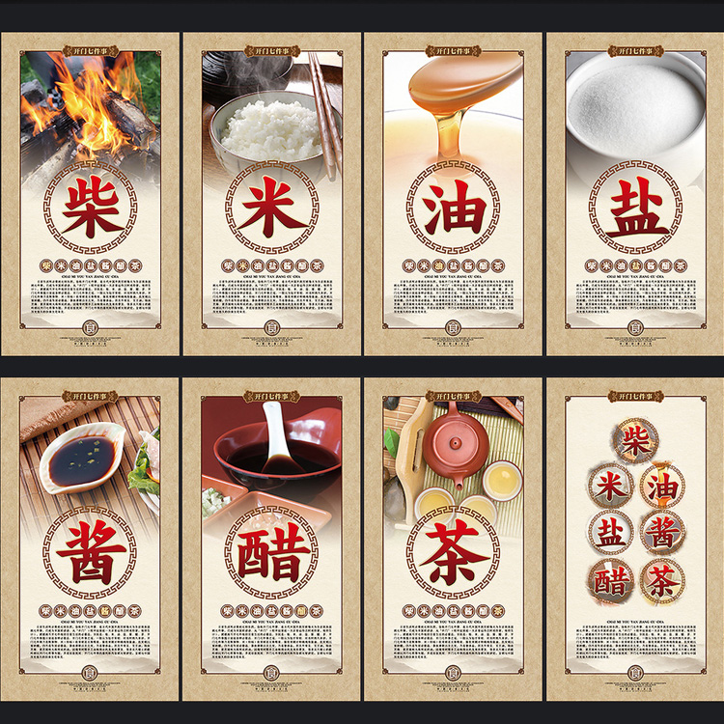
开门七件事

Slide 15
主题词
菜系：Style of cooking；是指在一定区域内，由于气候、地理、历史、物产及饮食风俗的不同，经过漫长历史演变而形成的一整套自成体系的烹饪技艺和风味，并被全国各地所承认的地方菜肴。
四大菜系： （课文）
川菜、粤菜、京菜、扬菜 由“鲁菜”发展而来

Slide 16
中国人口最多的前 10大姓
李、王、张
刘、陈、杨、赵
黄、周、吴

Slide 17
近期课程安排
10月15日（周五） Video小视频 Due
10月16日（周六） 单元考试，笔试&口试
10月23日（周六） 新单元课程

Slide 18
本周作业（2021.10.9）
今日课堂练习及听写复习
单元考试复习
修改口试剧本，制作Video或练习相声

